Slide 1



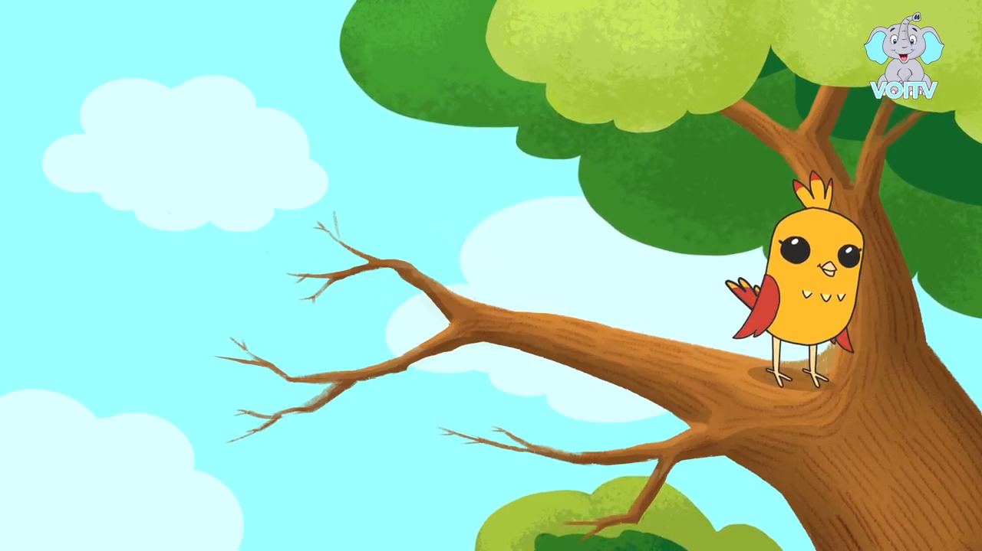



Slide 2
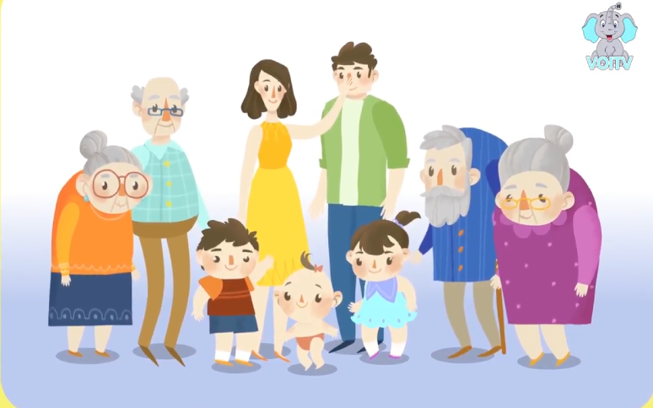
- Gia đình bạn nhỏ trong bài hát gồm những ai?
- Tình cảm của bạn nhỏ với các thành viên trong gia đình như thế nào?

Slide 3

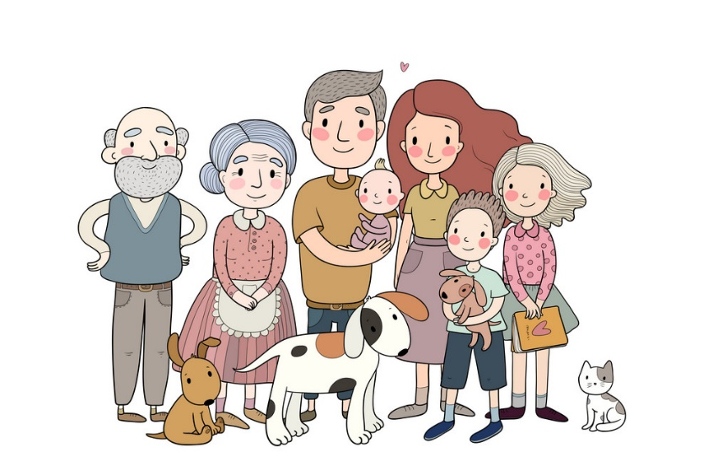
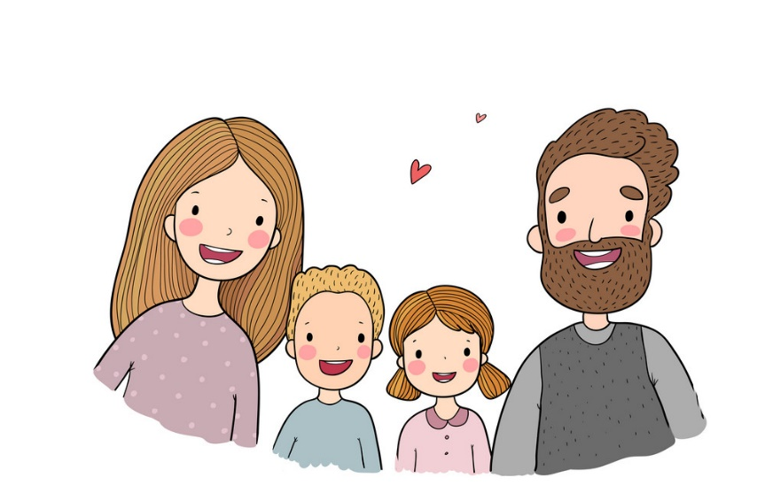
Trong gia đình em:
Ai là người ít tuổi nhất?
Ai là người nhiều tuổi nhất?

Slide 4



LUN
98
Thứ … ngày … tháng … năm

Slide 5



LUN
98
1

Slide 6

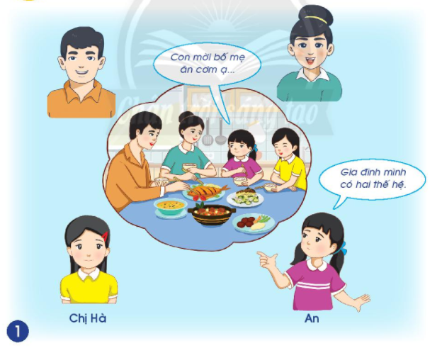
Quan sát tranh và trả lời các câu hỏi:
LUN
98
Mọi người trong gia đình bạn An đang làm gì?

Slide 7



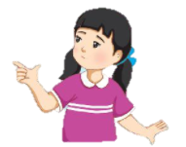
Quan sát tranh và trả lời các câu hỏi:
Em hãy giới thiệu các thành viên trong gia đình bạn An theo thứ tự từ người nhiều tuổi đến người ít tuổi.
Bố
Mẹ
Chị Hà
An

Slide 8
Quan sát tranh và trả lời các câu hỏi:
Gia đình An có mấy thế hệ, mỗi thế hệ có những ai?
1
Bố
Mẹ
2
Chị Hà
An

Slide 9
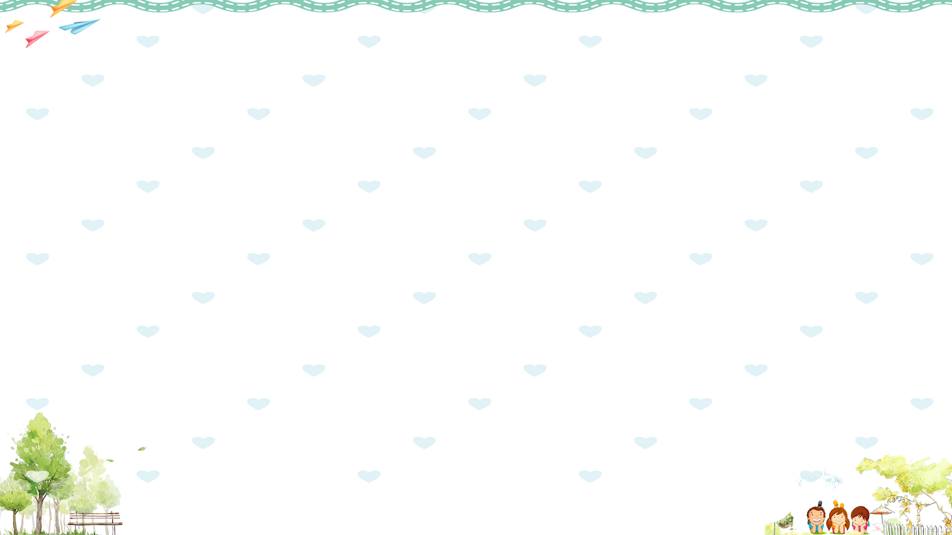

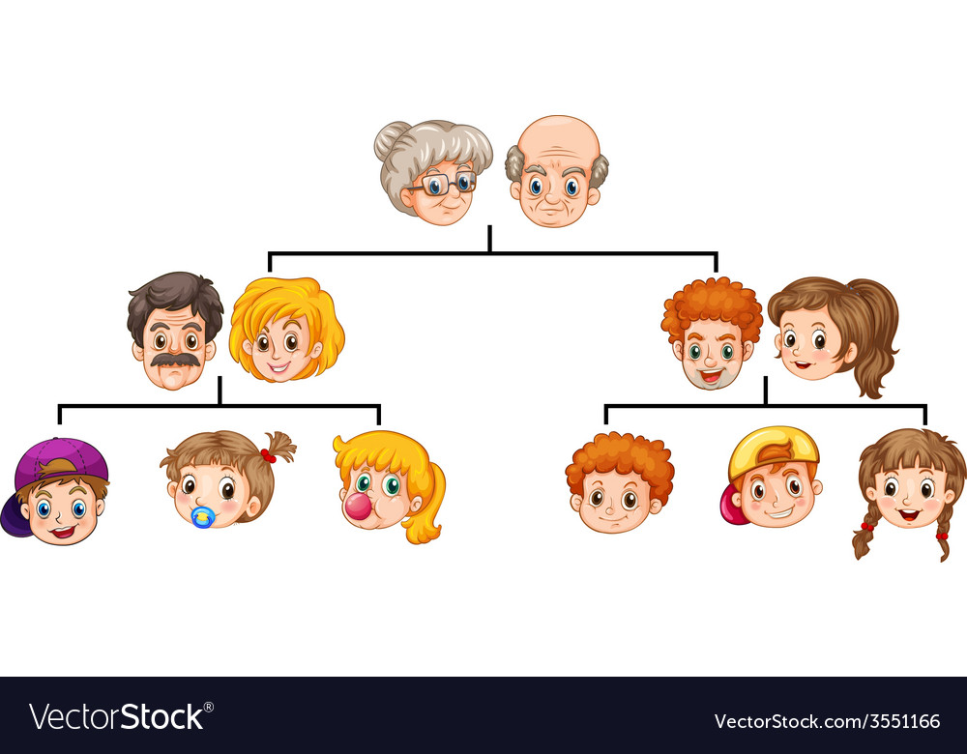
LUN
98
Gia đình 2 thế hệ gồm bố mẹ và các con
Theá heä thöù nhaát
Thế hệ thứ nhất là bố mẹ
Thế hệ thứ hai là các con
Theá heä thöù hai

Slide 10

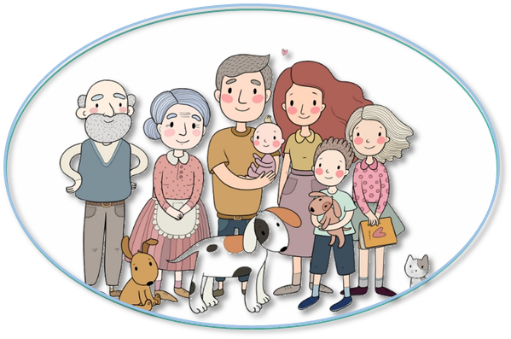
LUN
98
2

Slide 11
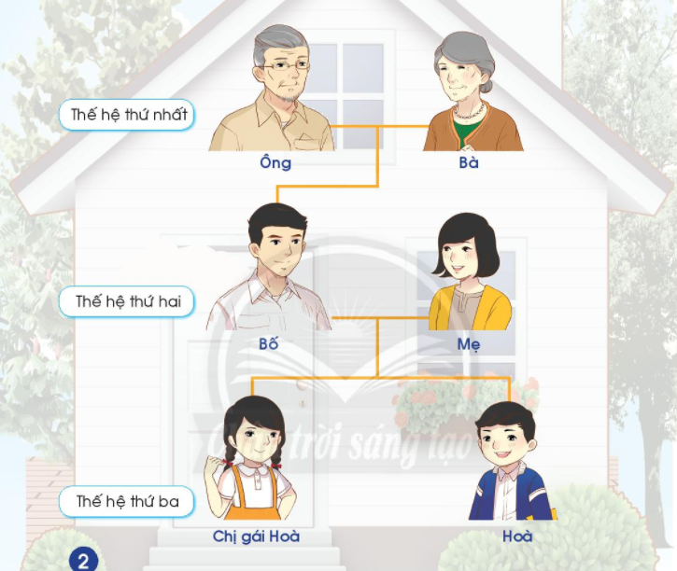
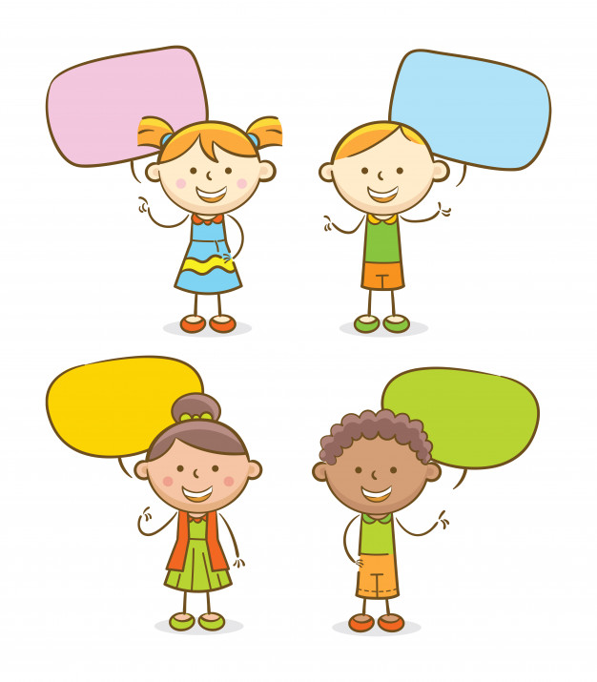

Quan sát tranh và trả lời các câu hỏi:
LUN
98
1. Giới thiệu các thành viên trong gia đình bạn Hòa.
2. Gia đình bạn Hòa có mấy thế hệ cùng chung sống?
3. Mỗi thế hệ hồm những ai?
Ñoàng hoà 3 phuùt

Slide 12

Gia đình 3 thế hệ gồm ông bà, bố mẹ và các con
Thế hệ thứ nhất
Thế hệ thứ hai
Thế hệ thứ nhất là ông bà
Thế hệ thứ hai là bố mẹ
Thế hệ thứ ba là các con
Thế hệ thứ ba

Slide 13
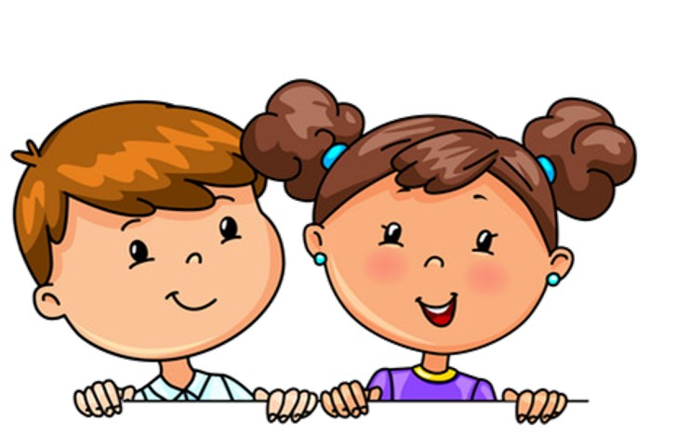
Gia đình bạn có mấy thế hệ cùng chung sống?
Mỗi thế hệ có những ai?

Slide 14
Chia sẻ trước lớp
Gia đình bạn có mấy thế hệ cùng chung sống?
Mỗi thế hệ có những ai?

Slide 15


Mỗi gia đình thường có các thế hệ ở những độ tuổi khác nhau, cùng chung sống.
Có gia đình 2 thế hệ, 3 thế hệ hoặc 4 thế hệ.

Slide 16
Chuẩn bị:
- Tranh vẽ hoặc ảnh chụp của từng thành viên trong gia đình của em.
- Bút chì, bút mực, tẩy, thước kẻ, hồ dán
Dặn
dò

Slide 17

Thứ … ngày … tháng … năm

Slide 18


Đố bạn
Đố bạn biết, gia đình mình có mấy thế hệ?

Slide 19

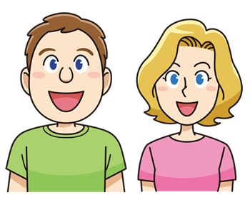
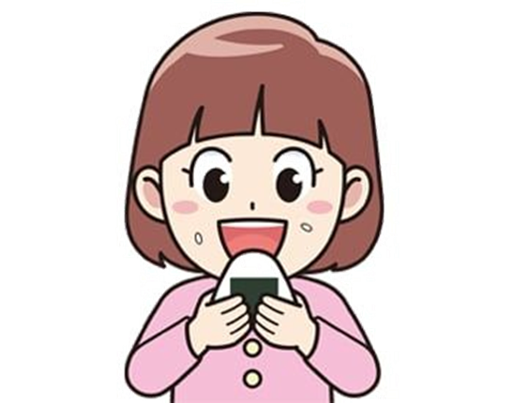
Trong gia đình bé Su có mấy thế hệ cùng chung sống?
Thế hệ
thứ nhất
A. 3 thế hệ
Boá
Meï
B. 2 thế hệ
Thế hệ thứ hai
C. 1 thế hệ
Beù Su

Slide 20
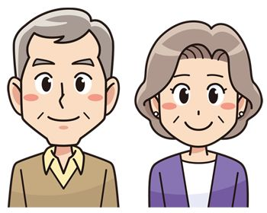
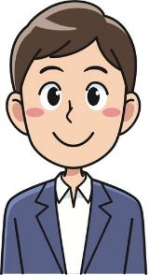


Thế hệ thứ nhất
Trong gia đình bạn Linh có mấy thế hệ cùng chung sống?
OÂng
Baø
Thế hệ thứ hai
A. 6 thế hệ
Boá
Meï
B. 3 thế hệ
C. 2 thế hệ
Thế hệ thứ ba
Anh Kieân
Linh

Slide 21

1

Slide 22
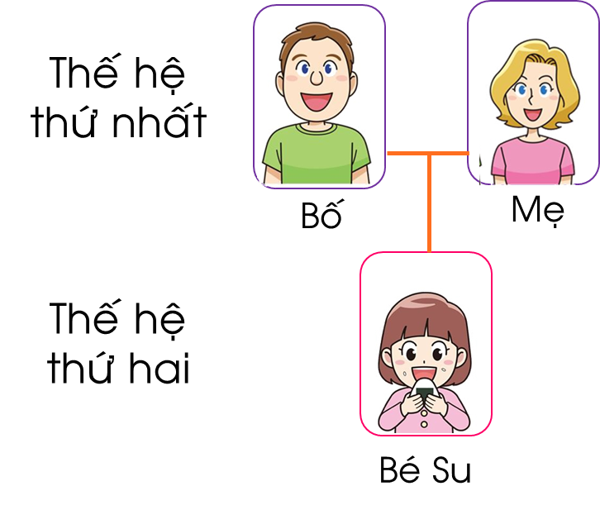
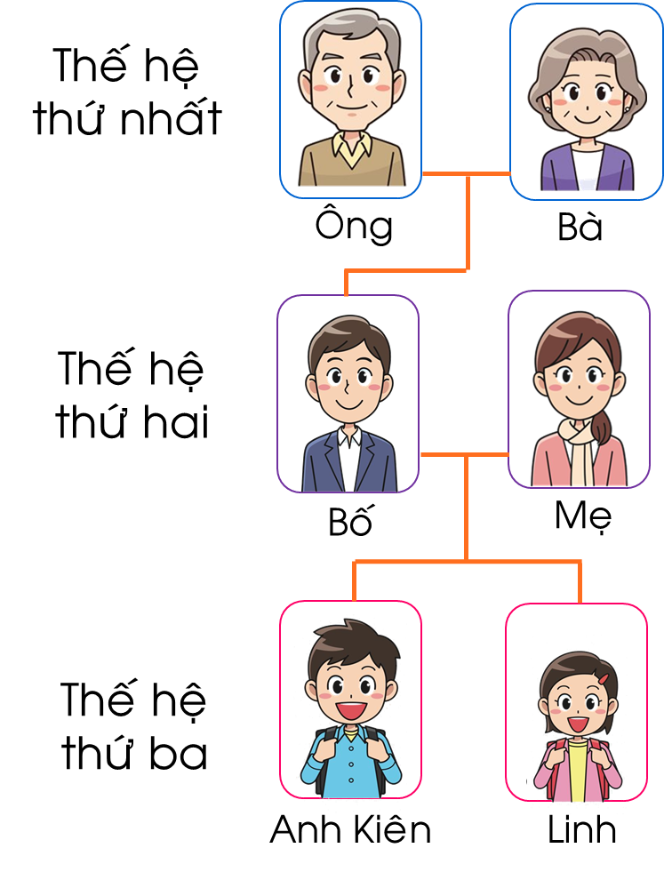
Thử tài khéo tay
Gia đình 2 thế hệ
Gia đình 3 thế hệ
B1: Xác định gia đình em có mấy thế hệ.
B2: Xác định thành viên trong mỗi thế hệ.
B3: Vẽ, viết tên hoặc dán ảnh từng thế hệ vào sơ đồ (theo mẫu)
B4: Chia sẻ sơ đồ với bạn bên cạnh

Slide 23
Chia sẻ trước lớp
Bình chọn
những sơ đồ đúng và đẹp mắt

Slide 25
Mỗi gia đình có nhiều thế hệ ở những độ tuổi khác nhau, cùng chung sống.
Các thế hệ trong gia đình có mối quan hệ ruột thịt, thân thiết với nhau.

Slide 26

2

Slide 27
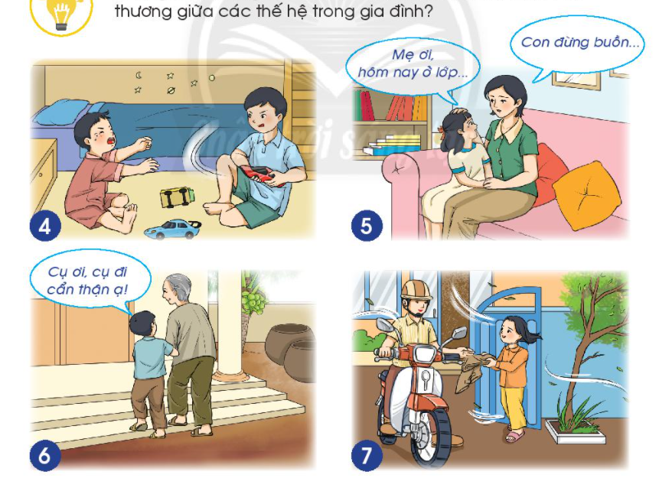

Quan sát tranh và trả lời các câu hỏi:
Hành động nào thể hiện sự quan tâm, yêu thương giữa các thế hệ trong gia đình?
Vì sao?

Slide 28
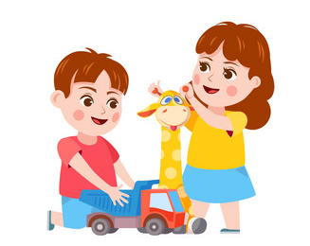
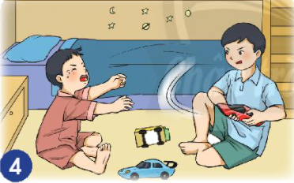
Hành động nào thể hiện sự quan tâm, yêu thương giữa các thế hệ trong gia đình? Vì sao?
Hành động không thể hiện sự quan tâm, yêu thương
Hai anh em tranh giành, không nhường nhịn đồ chơi với nhau
→ Anh/chị em trong gia đình nên chia sẻ, nhường nhịn với nhau

Slide 29
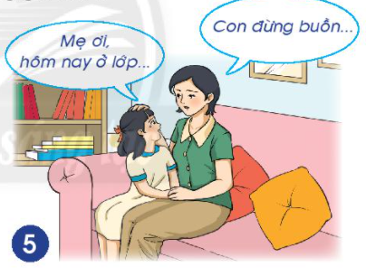
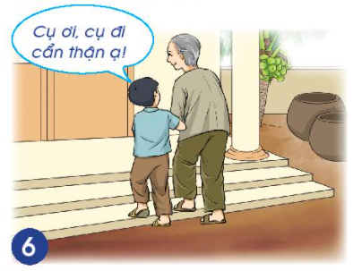
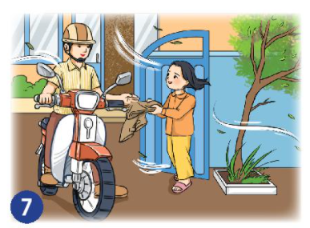
Hành động nào thể hiện sự quan tâm, yêu thương giữa các thế hệ trong gia đình? Vì sao?
Hành động thể hiện sự quan tâm, yêu thương
Con gái lo lắng mẹ bị lạnh nên đã đem áo ấm cho mẹ.
Con gái chia sẻ chuyện ở lớp và được mẹ an ủi
Cháu giúp ông bước trên bậc thang

Slide 30


Slide 31


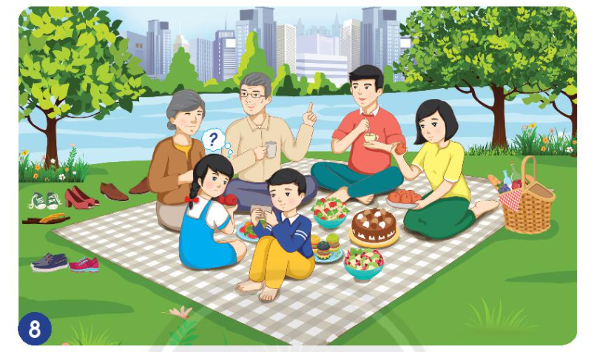
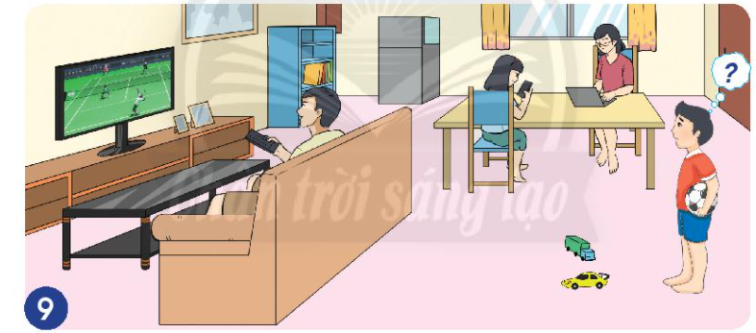
Quan sát hình 8, 9 trong trang 11/SGK
LUN
98
Nội dung chính của mỗi tranh là gì?
Cả nhà cùng nhau đi dã ngoại và nói chuyện vui vẻ, chỉ có cậu bé đang chăm chú vào chiếc điện thoại.
Bố, mẹ và chị gái đều chăm chú vào các công việc riêng, không ai chơi cùng cậu bé.

Slide 32

Quan sát hình 8, 9 trong trang 11/SGK
Em hãy đóng vai và thể hiện cách ứng xử của em trong mỗi tình huống
Nhân vật sắm vai
Nhân vật sắm vai

Slide 33
Thử tài ứng xử
LUN
98
1
2
Nhân vật sắm vai
Nhân vật sắm vai

Slide 34
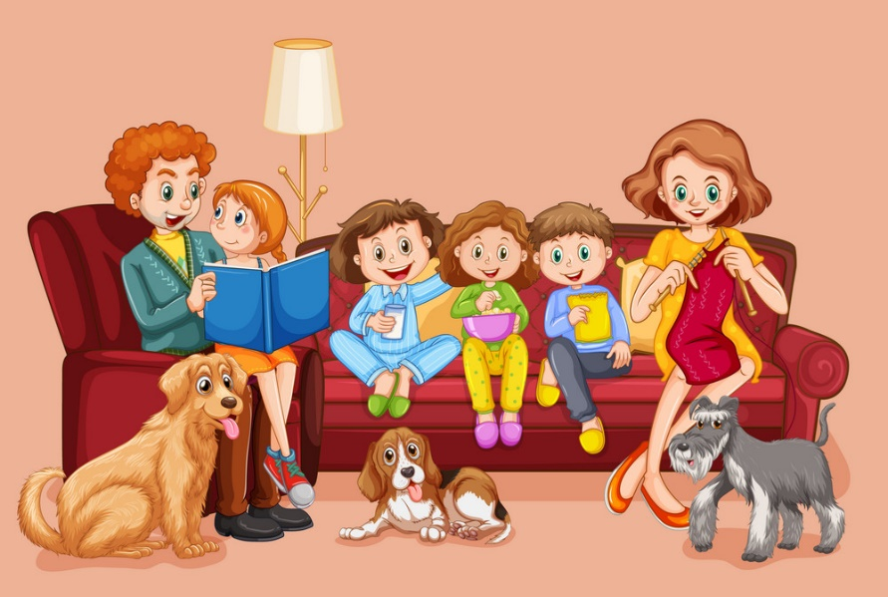
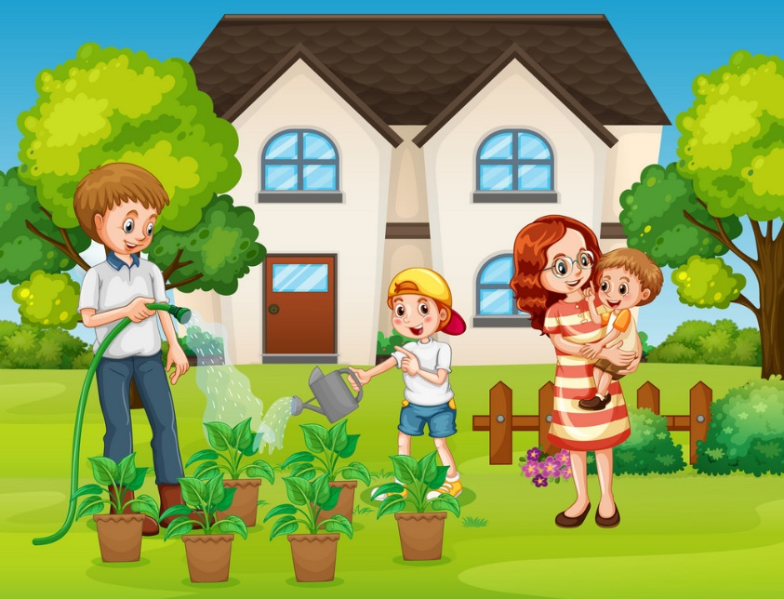
Mọi người trong gia đình cần yêu thương, quan tâm và chăm sóc lẫn nhau.
Tất cả mọi người nên bày tỏ tình cảm của mình với người thân; đề nghị hoặc bày tỏ ý kiến khi cần thiết.

Slide 35
Cùng chia sẻ
Em cảm thấy như thế nào khi mọi người trong gia đình chia sẻ, dành thời gian cho nhau?
Em sẽ làm gì để thể hiện sự quan tâm, yêu thương với các thế hệ trong gia đình?

Slide 36
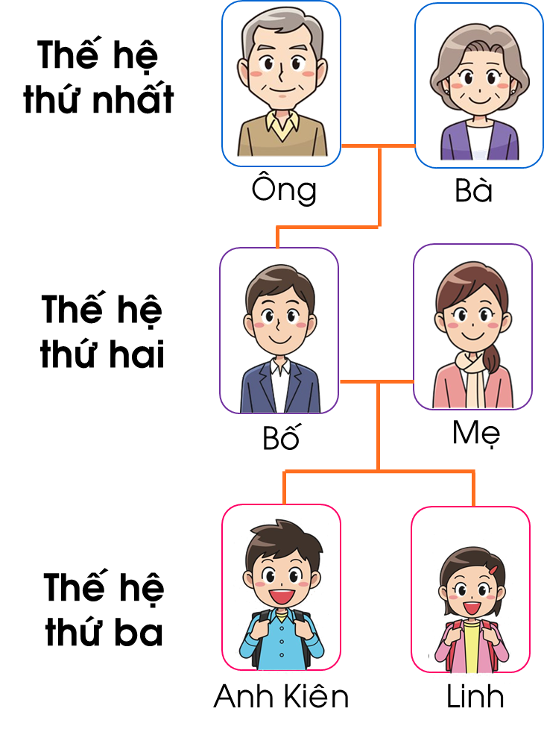
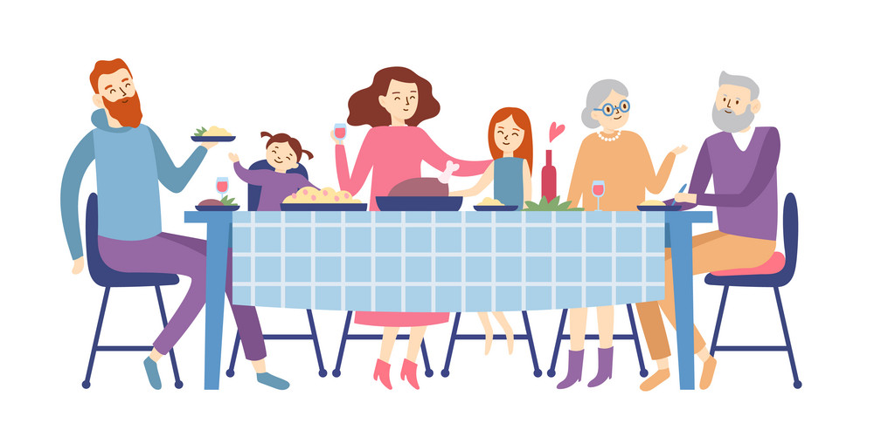

LUN
98
Thế hệ
Chia sẻ
Yêu thương

Slide 37


Em hãy tiếp tục thực hiện những hành động thể hiện tình yêu thương và quan tâm với bố mẹ, ông bà trong gia đình nhé!

Slide 38


Thứ … ngày … tháng … năm

